Slide 1
MISIJŲ ROŽINIS IR NUOTRAUKOS MĄSTYMUI
ŽALIA – Afrikos miškai ir džiunglės
MĖLYNA – Ramusis vandenynas ir visi Okeanijos salynai
BALTA – Europa, kurioje yra šv. Tėvo, vyriausiojo Bažnyčios ganytojo sostas
RAUDONA – misionierių aistra, kuri juos vedė iki Amerikos
GELTONA – Rytuose tekanti saulė ir Azijos šviesa
Paruošė ses. Danguolė Gervytė, RA
Palaimintojo Teofiliaus Matulionio gimnazija

Slide 2
ŽALI – Afrikos miškai ir džiunglės

Slide 3
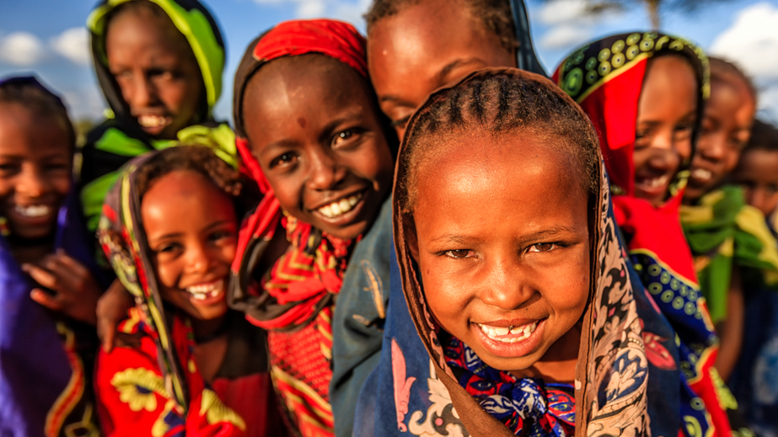

Slide 4
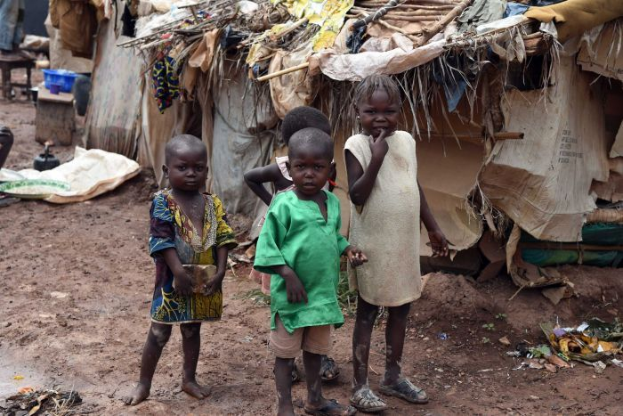

Slide 5
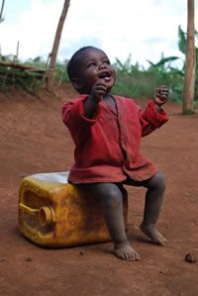

Slide 6
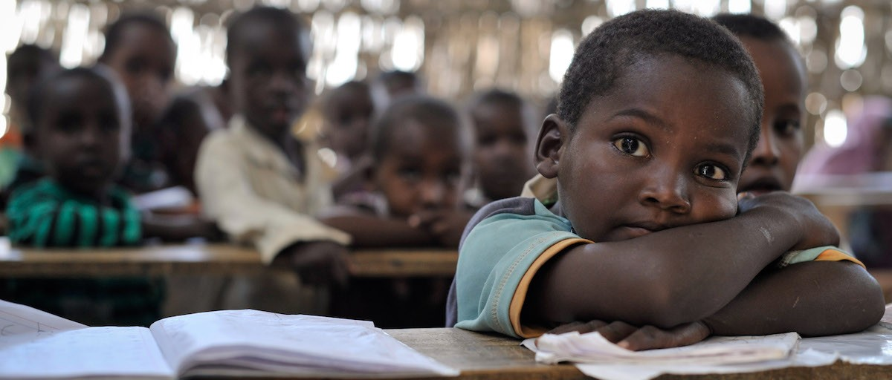

Slide 7
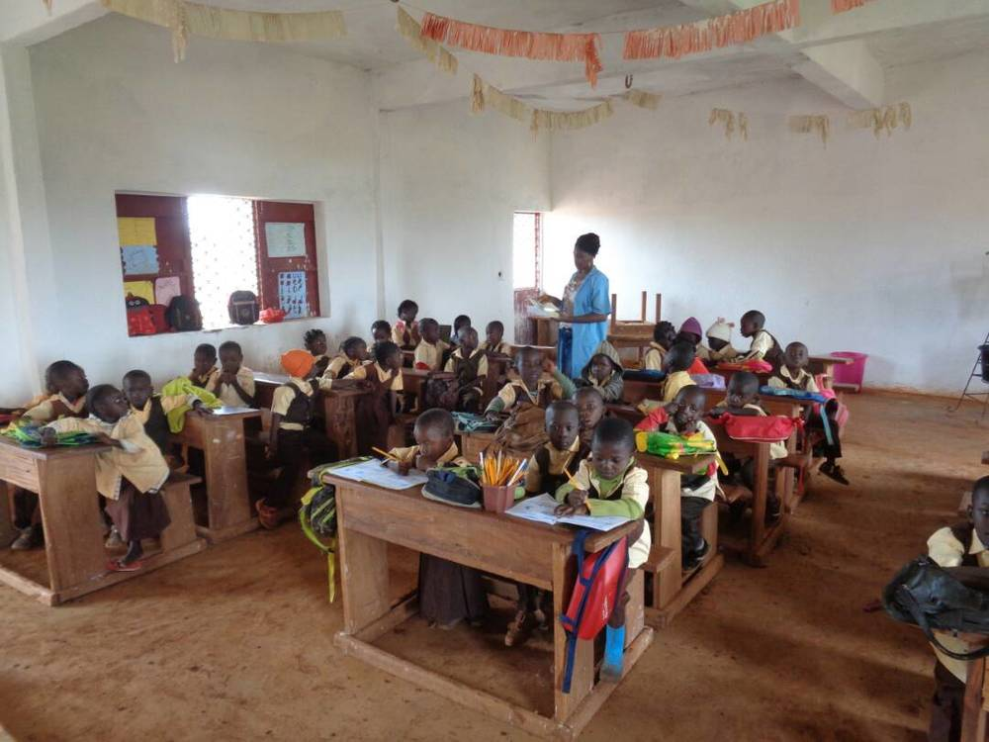

Slide 8
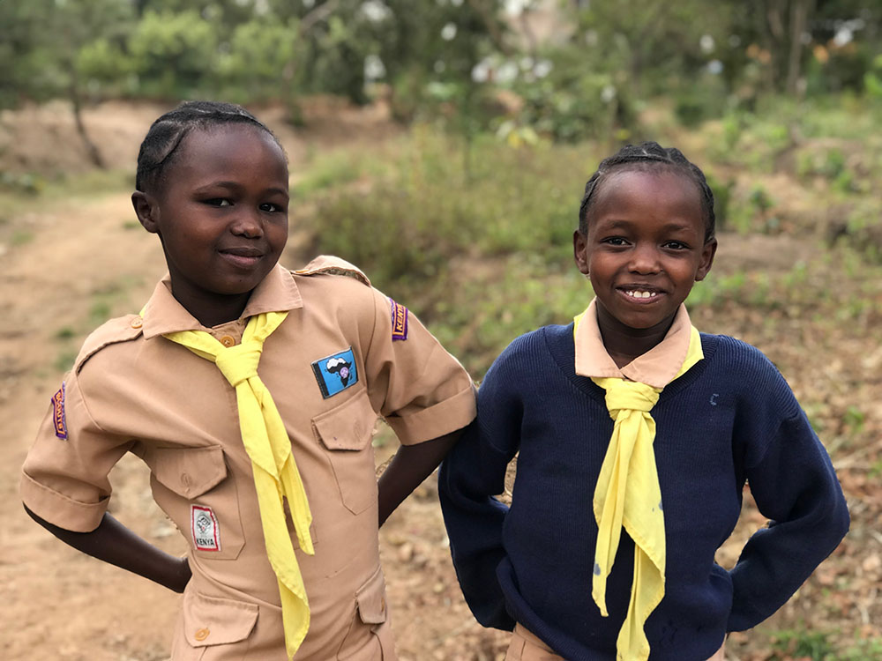

Slide 9
RAUDONI – misionierių aistra, kuri juos vedė iki Amerikos

Slide 10
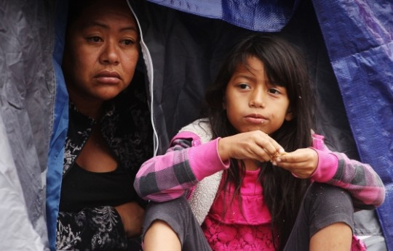

Slide 11
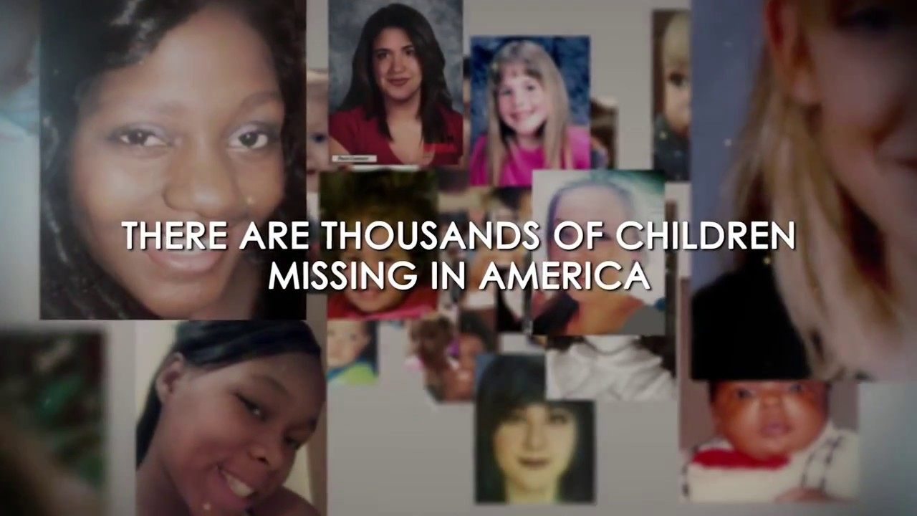

Slide 12
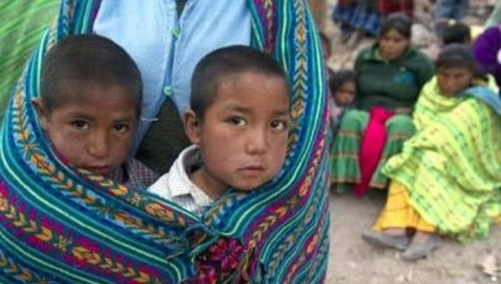

Slide 13
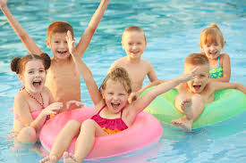

Slide 14


Slide 15
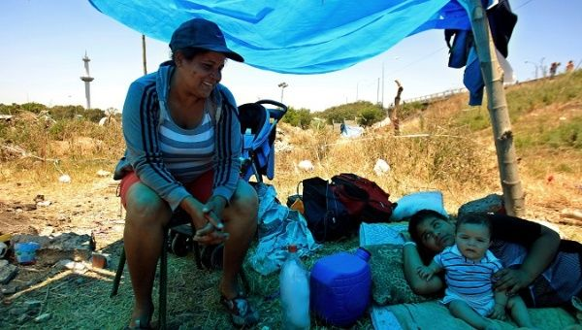

Slide 16
BALTI – Europa, kurioje yra šv. Tėvo, vyriausiojo Bažnyčios ganytojo sostas

Slide 17
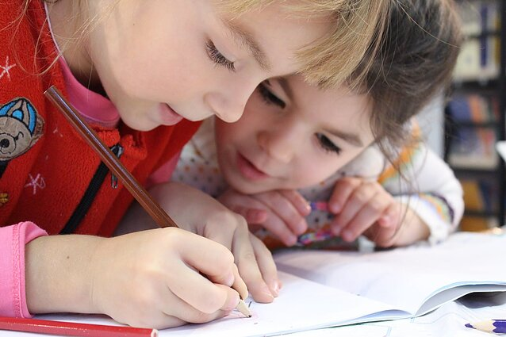

Slide 18
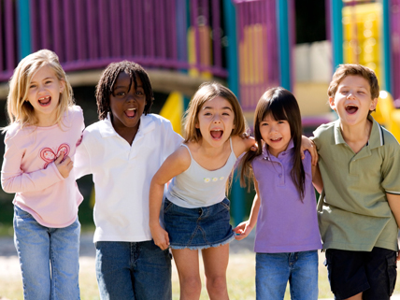

Slide 19
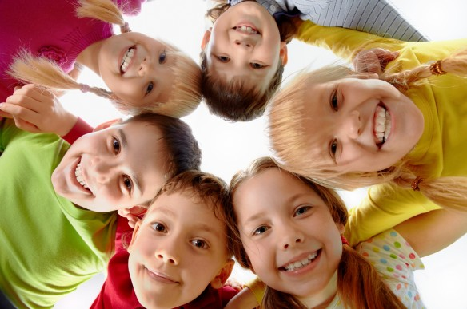

Slide 20
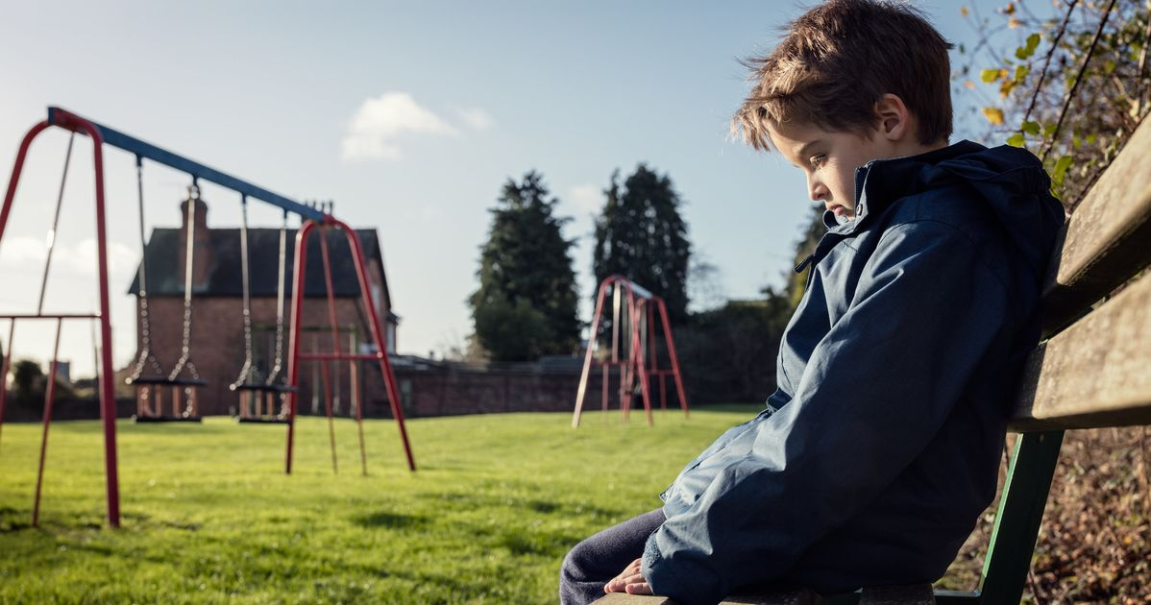

Slide 21
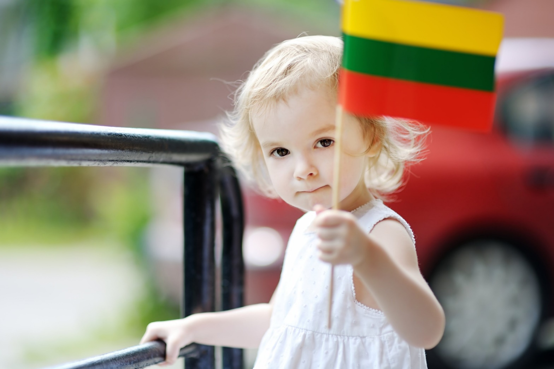

Slide 22
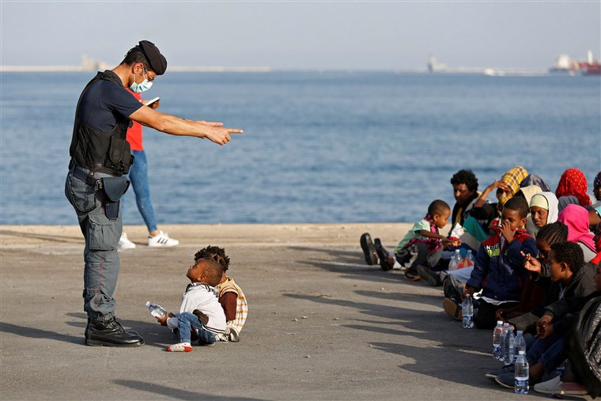

Slide 23
GELTONI – Rytuose tekanti saulė ir Azijos šviesa

Slide 24
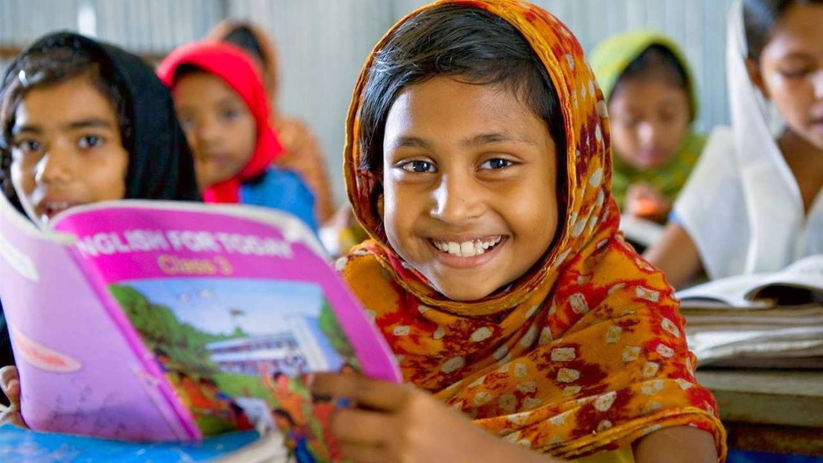

Slide 25
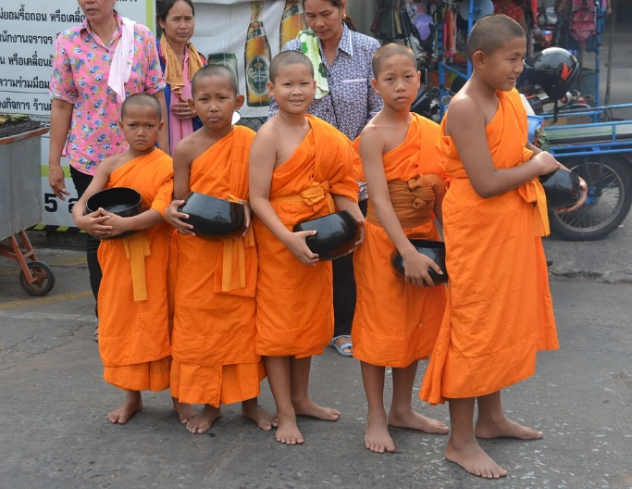

Slide 26
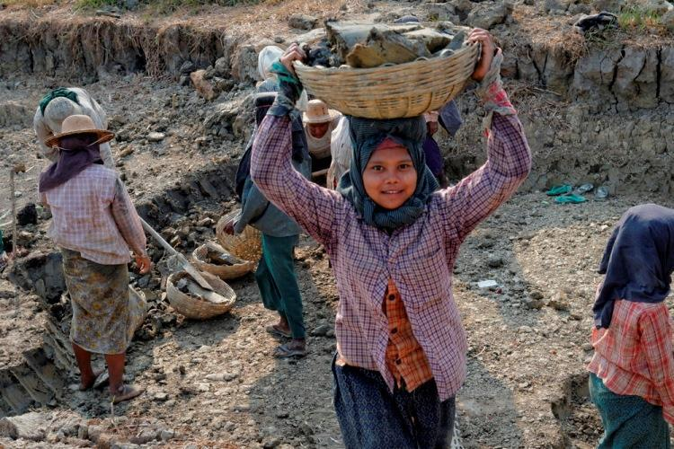

Slide 27
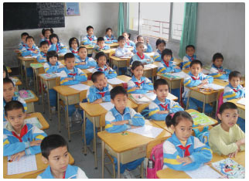

Slide 28
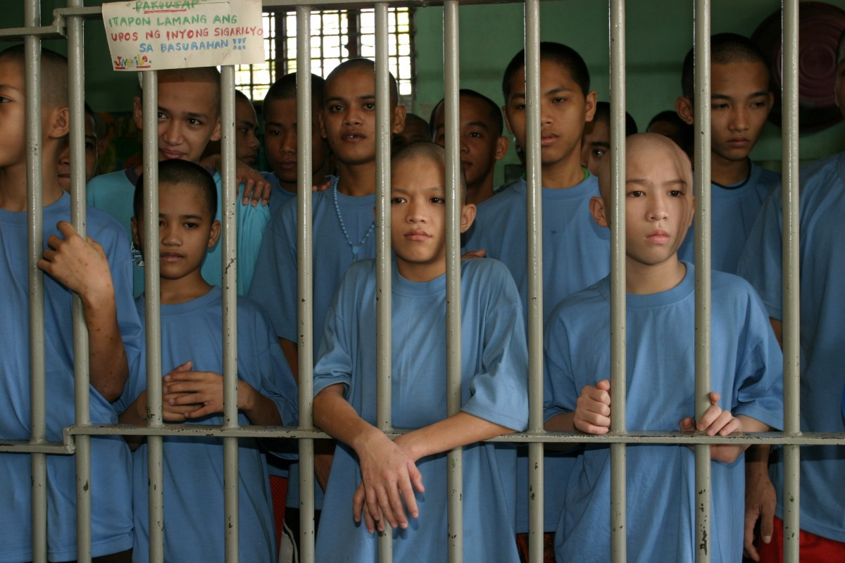

Slide 29
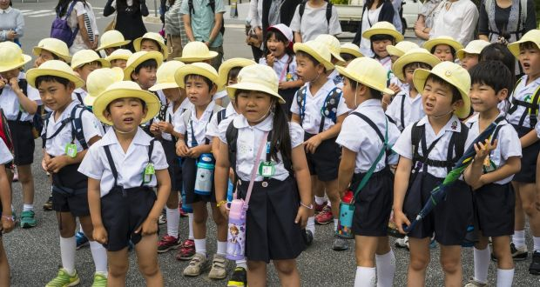

Slide 30
MĖLYNI– Ramusis vandenynas ir visi Okeanijos salynai

Slide 32
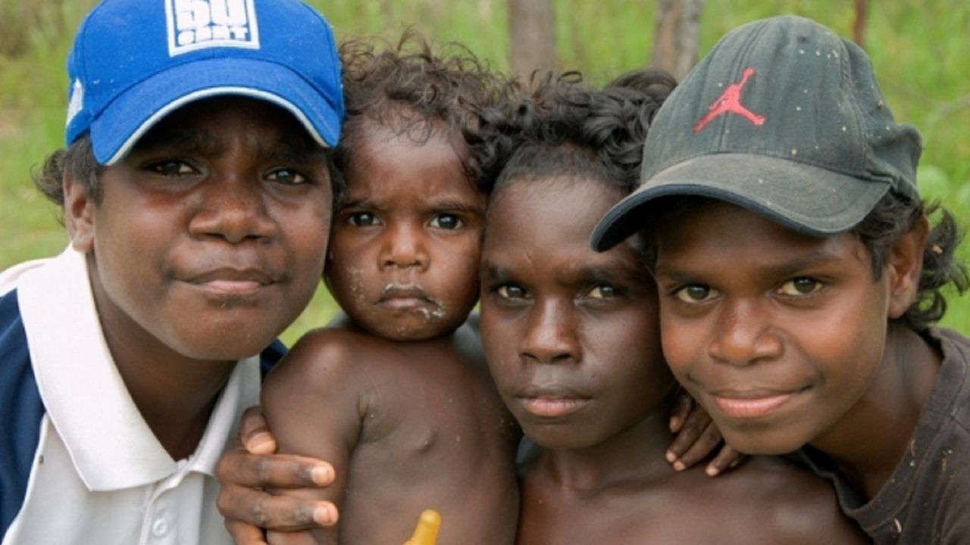

Slide 33
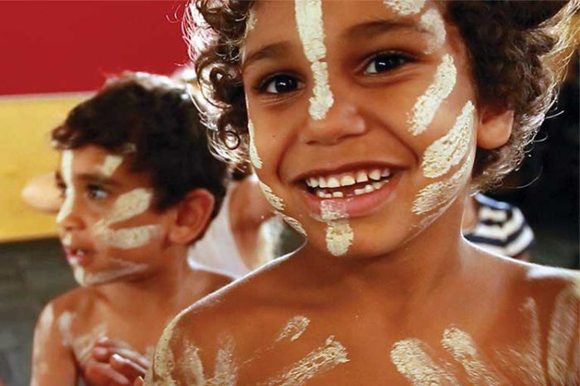

Slide 34
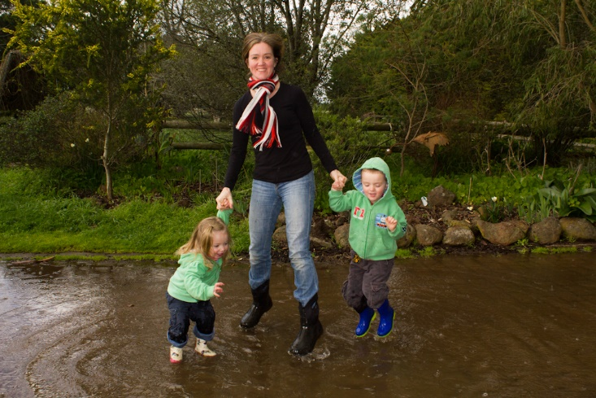

Slide 35
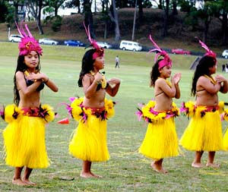

Slide 36
